Slide 1

ADO.NET简介
ADO.NET提供对Microsoft SQL Server数据源以及通过OLE DB和XML公开的数据源的一致的访问。应用程序开发者可以使用ADO.NET来连接这些数据源，并检索、处理和更新所包含的数据。
ADO.NET通过数据处理将数据访问分解为多个可以单独使用或一前一后使用的不连续组件。ADO.NET包含用于连接到数据库、执行命令和检索结果的.NET Framework数据提供程序，用户可以直接处理检索到的结果，或将检索到的结果放入ADO.NET DataSet对象中，以便与来自多个源的数据或在层之间进行远程处理的数据组合在一起，以特殊方式向用户公开。ADO.NET DataSet对象可以独立于.NET Framework数据提供程序使用，用来管理应用程序本地的数据或来自XML的数据。.NET Framework数据提供程序与DataSet之间的关系如图所示。
支持网站：www.mrbccd.com

Slide 2
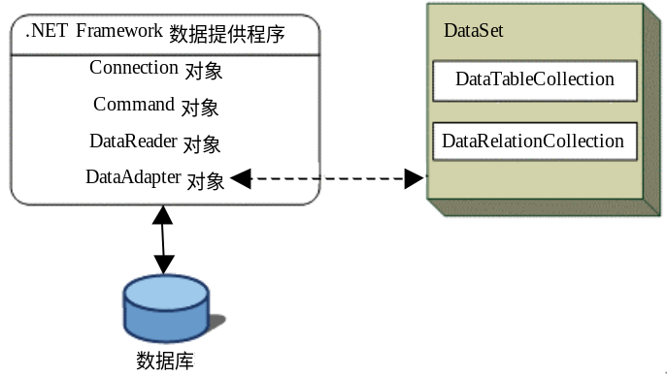
Connection对象主要提供与数据库的连接功能。
Command对象用于返回数据、修改数据、运行存储过程以及发送或检索参数信息的数据库命令。
DataReader对象通过Command对象提供从数据库检索信息的功能。DataReader对象是以一种只读的、向前的、快速的方式访问数据库。
DataSet是ADO.NET的中心概念，它是支持ADO.NET断开式、分布式数据方案的核心对象。它是一个数据库容器，可以把它当作是存在于内存中的数据库。DataSet是数据的内存驻留表示形式，无论数据源是什么，它都会提供一致的关系编程模型；它可以用于多种不同的数据源，如用于访问XML数据或用于管理本地应用程序的数据。
DataAdapter对象提供连接DataSet对象和数据源的桥梁，它使用Command对象在数据源中执行SQL命令，以便将数据加载到DataSet中，并确保DataSet中数据的更改与数据源保持一致。

Slide 3
Thank you
还有什么疑问可以到www.mrbccd.com提出
也可以发送邮件到 mingrisoft@mingrisoft.com

